Slide 1








الزوايا و المستقيمات المتوازية
@luna_xr36
t.me/lunaaaxr633

Slide 2



سؤال قدرات
$x^{3}+7=−1$
$$x$$
أوجد قيمة

Slide 3
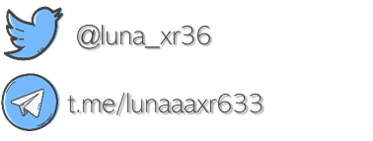


درستُ تسمية أزواج الزوايا الناتجة عن مستقيمين و قاطع لهما
أستعمل نظريات المستقيمين المتوازيين لتحديد العلاقات بين أزواج محددة من الزوايا
أستعمل الجبر للإيجاد
قياس الزوايا

Slide 4

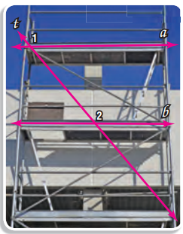
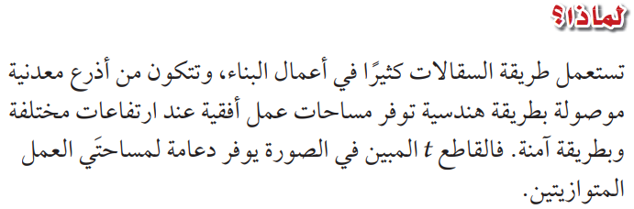
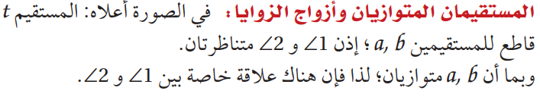






هل مساحتا العمل متوازيتان أم
متعامدتان؟
ما الأشكال المتكونة من السقالات؟

Slide 5

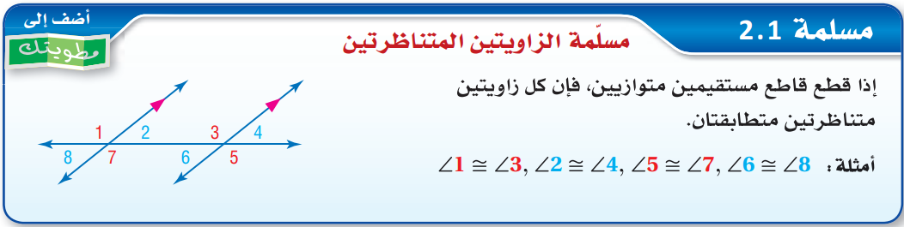

Slide 6

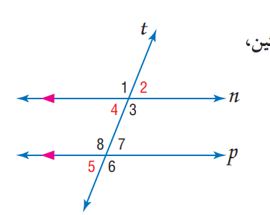
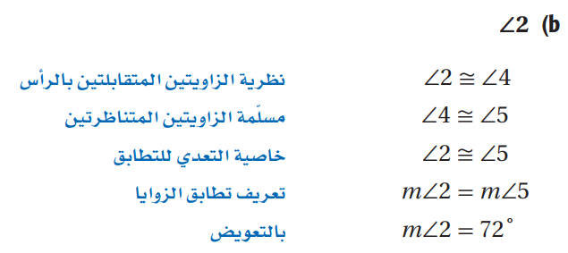
مثال 1 : استعمال مسلمة الزاويتين المتناظرتين

Slide 7


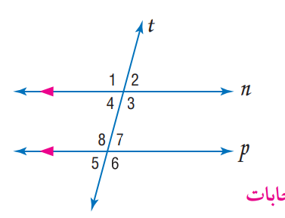

تحقق من فهمك 1

Slide 8
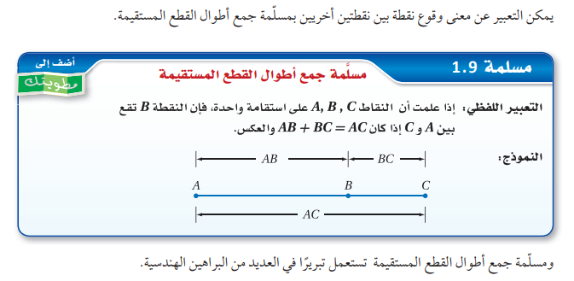


Slide 9
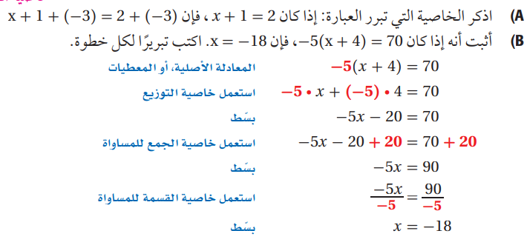
مثال 1 : تبرير كل خطوة عند حل المعادلة

Slide 10

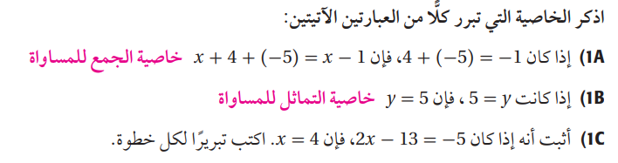

تحقق من فهمك 1

Slide 11
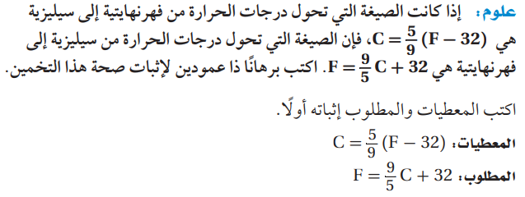
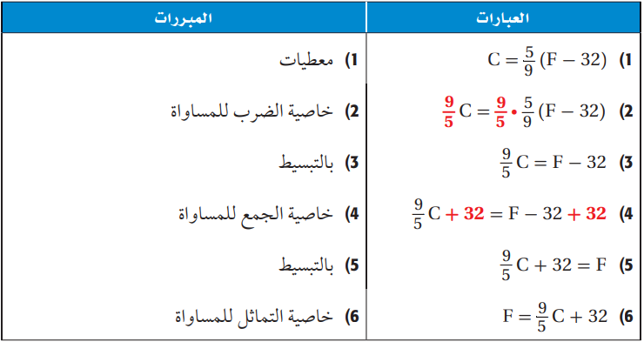


مثال 2 : كتابة البرهان الجبري

Slide 12


تحقق من فهمك 2

Slide 13

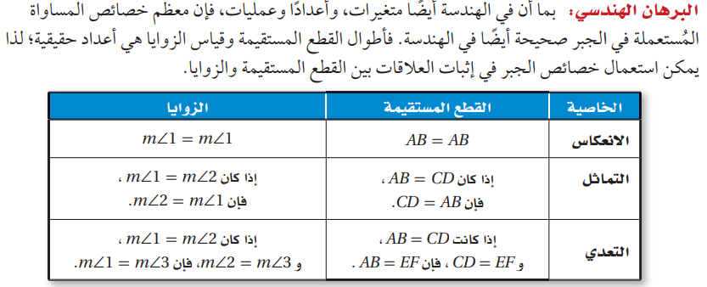

Slide 14
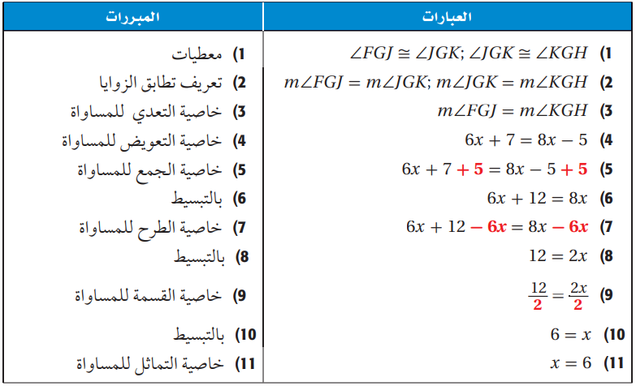
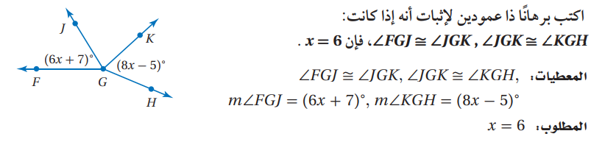


مثال 3 : كتابة البرهان الهندسي

Slide 15

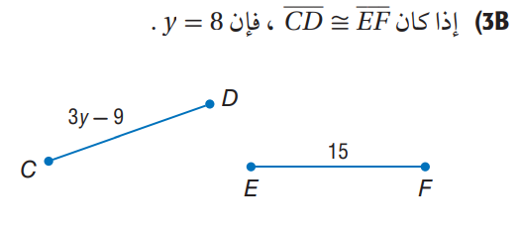
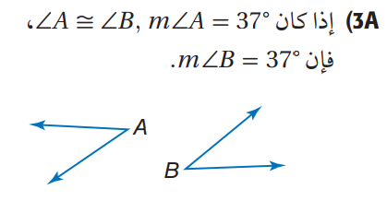

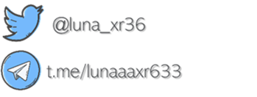
تحقق من فهمك 3

Slide 16
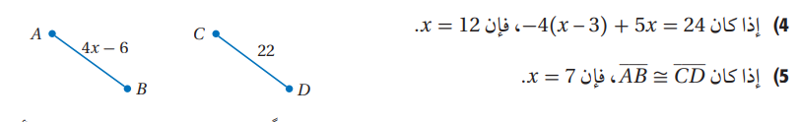

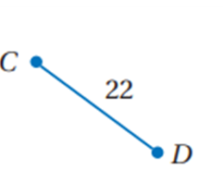
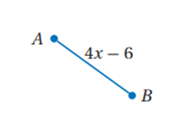
تأكد

Slide 17
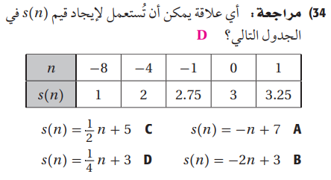
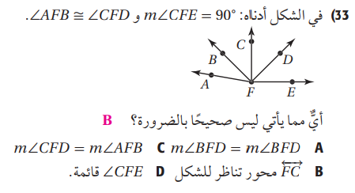


تدريب تقويمي

Slide 18



تدريب تقويمي
الواجب المنزلي

